Slide 1
Муниципальное бюджетное дошкольное
образовательное учреждение «Детский сад N 3»
(МБДОУДС N 3)
т.8(49133)5-00-58, @mail:mbdoudsn3@bk.ru ; http://sasovo3.russia-sad.ru/
ОКПО 41464852; ОГРН 1026201401160; ИНН/КПП 6232004260/ 623201001
Презентация проекта
«Мы память
бережно храним»

Slide 2
Цель
Формирование представлений о Великой Отечественной войне (воспитание патриотических чувств у детей дошкольного возраста) на основе уже имеющихся представлений о войне, сохранению преемственности поколений, формированию у дошкольников уважения к военной истории России, гражданских позиций, воспитанию патриотизма и чувства гордости за свою Родину.

Slide 3
Задачи:
- Формировать представление об истории ВОВ, используя различные виды деятельности;
- Пробуждать интерес к прошлому нашего города, района, страны;
- Познакомить с ходом военных действий во время Великой Отечественной войны, с городами - героями;
- Показать мужество и героизм людей в ходе Великой Отечественной войны;
- Развивать восприятие произведений литературы, живописи, музыки;
- Учить выражать свои чувства, обогащать словарный запас;
- Развивать чувство коллективизма;
- Воспитывать духовно-нравственные и патриотические чувства, гордость за свою страну, любовь и заботливое отношение к старшему поколению, бережное отношение к семейным фотографиям и наградам

Slide 4
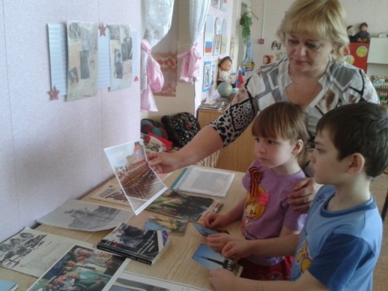
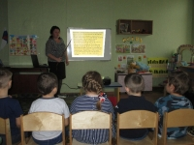
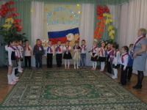
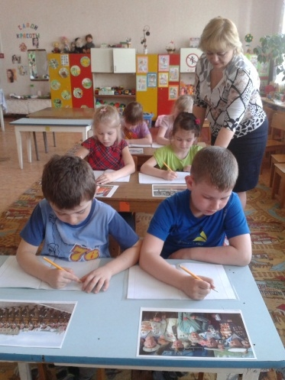
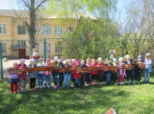
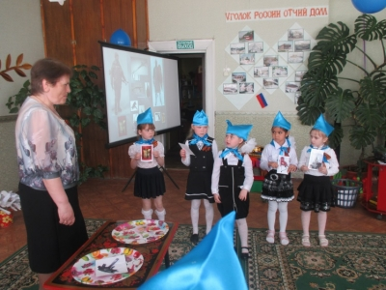
Тематические мероприятия

Slide 5
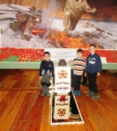
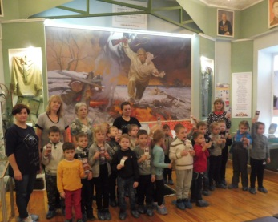
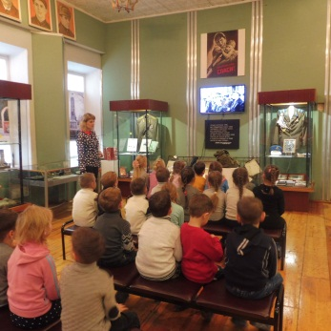
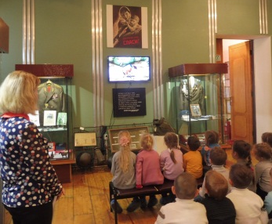
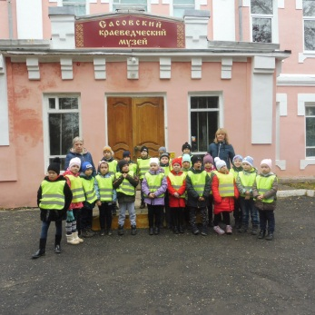
Экскурсии в краеведческий музей
«ПАМЯТЬ НАШУ НЕ СТЕРЕТЬ С ГОДАМИ»

Slide 6
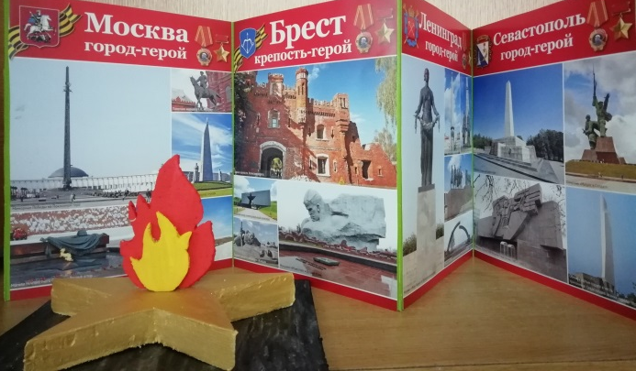
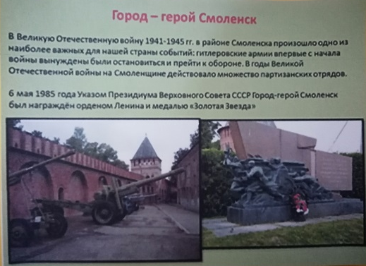
Альбом
«Города-герои»

Slide 7
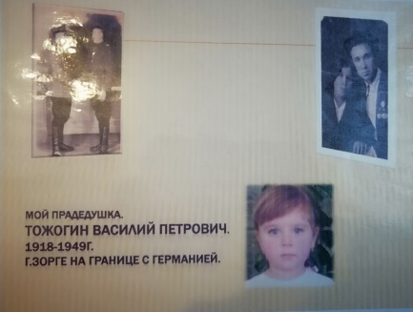
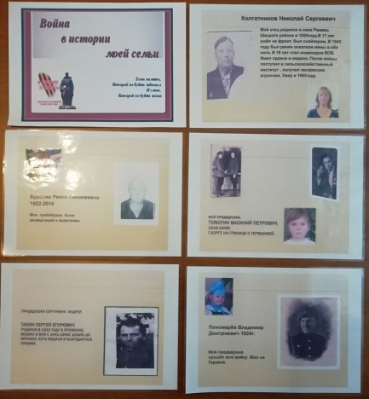
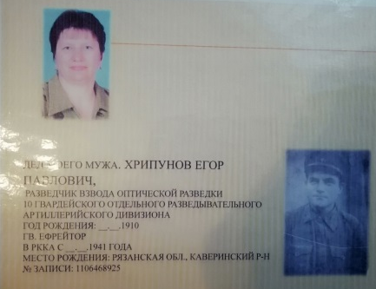
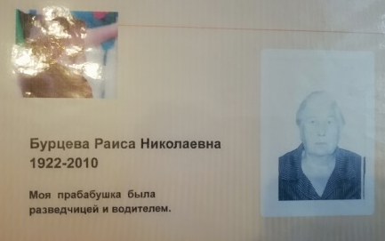
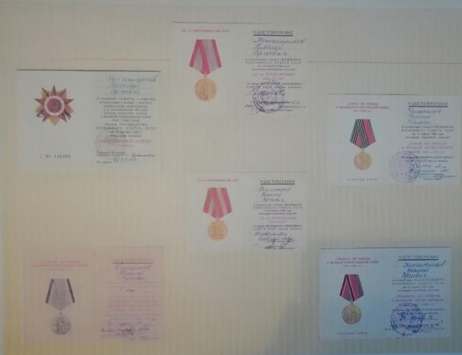
Альбом
«Герой в моей семье»

Slide 8
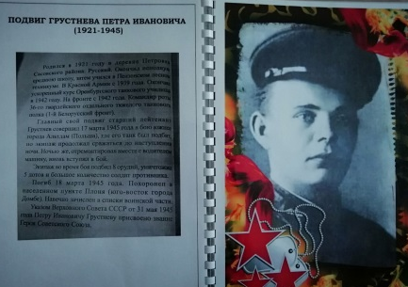
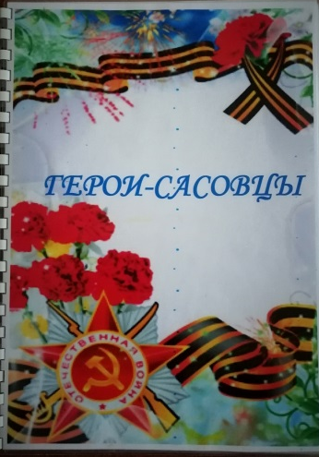
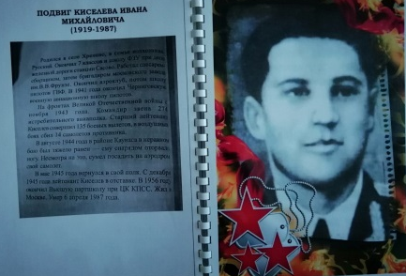
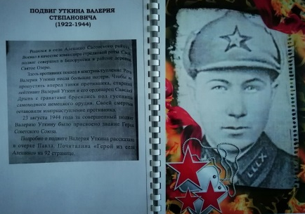
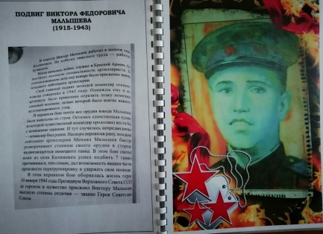
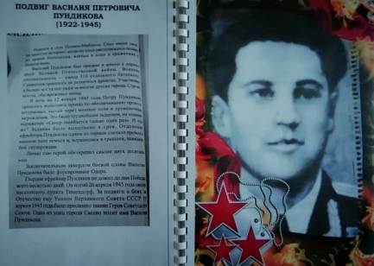
Альбом «Герои Сасовцы»

Slide 9
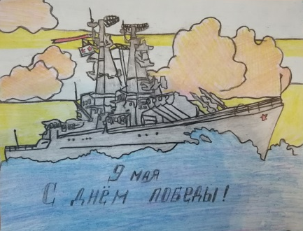
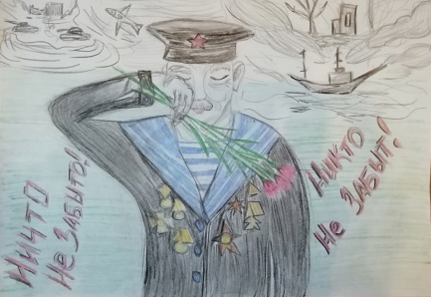
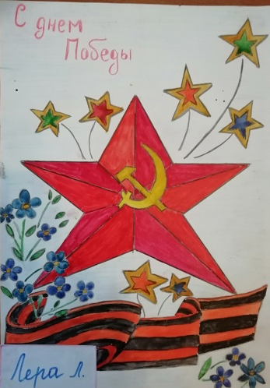
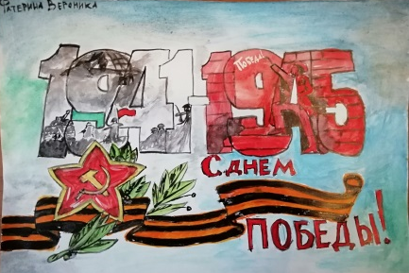
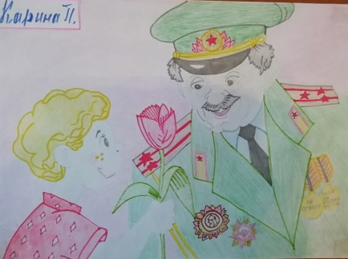
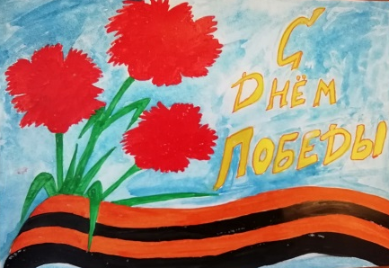
Выставка рисунков
«Этих дней не смолкнет слава»

Slide 10
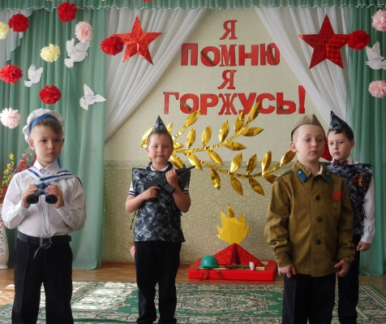
Поэтический вечер
«Помним и гордимся»

Slide 11
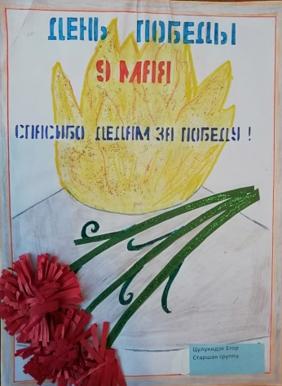
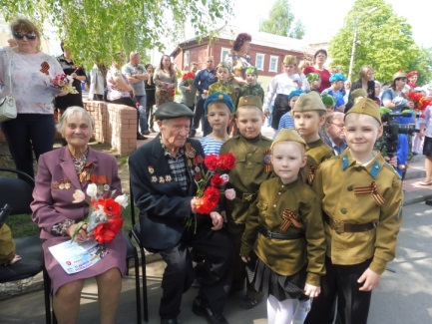
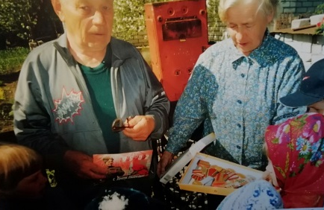
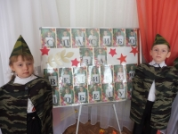
Акция
«Ветеран живет рядом»

Slide 12
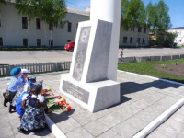
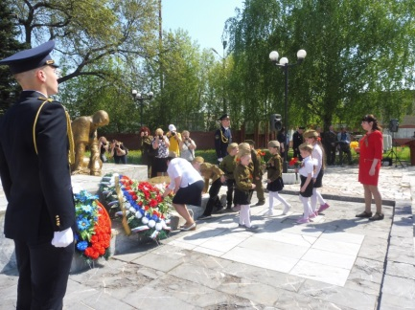
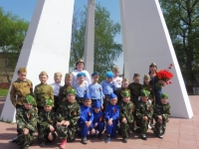
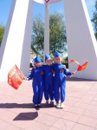
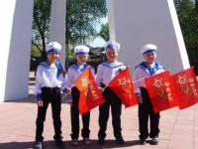
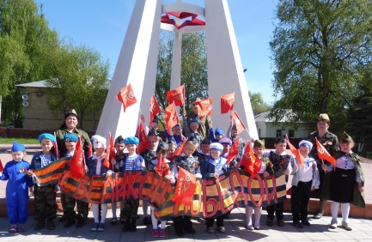
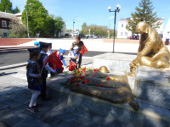
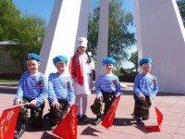
Акция
«Вспомним всех поименно…»

Slide 13
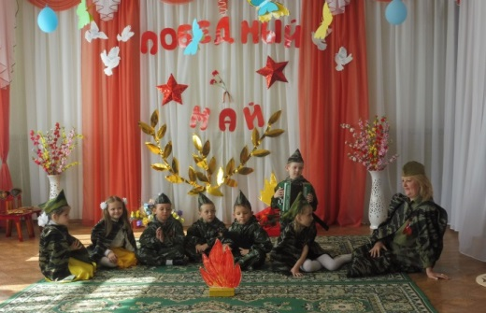
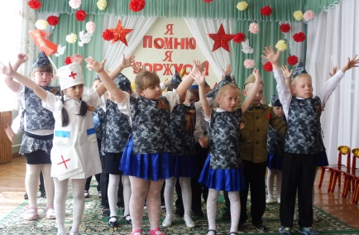
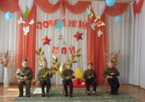
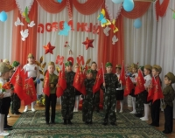
Смотр строя и песни
«Песни, с которыми
мы победили»

Slide 14
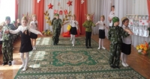
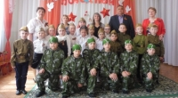
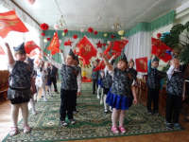
Праздник
«Этих дней не смолкнет слава»

Slide 15
Мини-музей
«Летопись военных лет»

Slide 16
Лепбук
Победный
май
Великая Победа 9 мая
День Победы

Slide 17
Территория ДОУ

